Slide 1
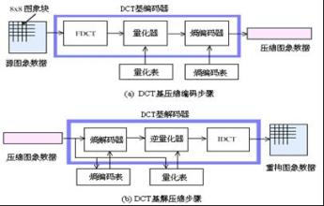
6 多媒体数据压缩标准

Slide 2
教学目标
了解图像、音频、视频等压缩的国际标准
重点掌握
  基于DCT变换的JPEG图像压缩标准的原理和步骤
  MPEG1和MEPG2视频压缩标准的原理

Slide 3
主要内容
图像数据压缩标准
音频数据压缩标准

Slide 4
图像数据压缩标准

Slide 5
了解图像和视频压缩的国际标准
重点掌握
  基于DCT变换的JPEG图像压缩标准的原理和步骤
  MPEG1和MEPG2视频压缩标准的原理

Slide 6
图像数据压缩编码的发展历程
从图像数据压缩编码的发展过程来说，可以分成三个阶段
  针对图像信息冗余度（统计冗余），预测编码
  针对图像视觉冗余信息（视觉感知冗余），变换编码
  基于模型

Slide 7
图像数据压缩标准
在国际标准化组织ISO批准制定的多媒体国际标准中，用于图像数据压缩的重要标准有JPEG、MPEG和H（H.261 H.263）系列三种
  静态图像压缩标准JPEG
  WebP
    Google提出的最新图像压缩技术，尚不能称为标准
  动态图像压缩标准MPEG
  视频压缩标准H.26x

Slide 8
静态图像压缩标准JPEG
JPEG(Joint Photographic Experts Group，联合图像专家组)是一个由ISO和CCITT两个组织机构联合组成的一个图像专家小组，负责制定静态的数字图像数据压缩编码标准，这个专家组开发的算法称为JPEG算法，并且成为国际上通用的标准

Slide 9
JPEG采用的两种基本压缩算法
以预测技术为基础的DPCM无损压缩算法
  优点是硬件容易实现，且恢复的图像质量好
  源图像通过预测器后，不对差值进行量化（因而无损），直接进行熵编码（可以是Huffman编码或算术编码）
  对中等复杂程度的彩色图像，可达到约2：1的压缩比
以离散余弦变换(DCT)为基础的有损压缩算法
  这种方法因高效、简单、且易于交流而得以应用广泛，JPEG常以DCT为基础
  JPEG压缩通常指此方法

Slide 10
JPEG标准规定的4种运行模式
基于DPCM的无损编码模式：压缩比可以达到2:1
基于DCT的有损顺序编码模式：压缩比可以达到10:1以上
基于DCT的递增编码模式
基于DCT的分层编码模式

Slide 11
JPEG算法特点
JPEG是一个适用范围很广的静态图像数据压缩标准，既可用于灰度图像又可用于彩色图像（为什么？）
JPEG算法与色彩空间无关，因此“RGB到YUV变换”和“YUV到RGB变换”不包含在JPEG算法中。JPEG算法处理的彩色图像是单独的彩色分量图像，因此它可以压缩来自不同彩色空间的数据，如RGB, YCbCr和CMYK
通常使用YUV模式（为什么？）
JPEG不仅适于静止图像的压缩，电视图像的帧内图像的压缩编码，也常采用此算法（作为动态图像压缩的一个组成部分）
JPEG标准还可以大范围地调节图像压缩比及其保真度（如何调节？）
JPEG中的有损压缩利用了人的视觉系统的特性，使用变换编码+量化和无损压缩编码相结合来去掉视觉的冗余信息和数据本身的冗余信息

Slide 12
基于DCT编码过程
编码器
8×8块
FDCT
量化器
熵编码器
压缩图像数据
源图像数据
量化表
熵编码表

Slide 13
基于DCT解码过程
解码器
8×8块
熵解码器
逆量化器
IDCT
压缩图像数据
恢复的图像数据
熵编码表
量化表

Slide 14
JPEG压缩编码算法的主要步骤
图像分块
正向离散余弦变换(FDCT)
量化(quantization)
Z字形编排(zigzag scan)
使用差分脉冲编码调制(differential pulse code modulation，DPCM)对直流系数(DC)进行编码
使用游程长度编码(run-length encoding，RLE)对交流系数(AC)进行编码
熵编码(entropy coding)
组成位数据流
各种压缩技术的组合

Slide 15
图像分块
将图像分成一系列8×8大小的数据块
  对于灰度图像，直接分为一系列8×8大小的数据块
  对于彩色图像，用三个分量表示，则要将每个分量分为一系列8×8大小的数据块
  对于用RGB表示的彩色图像，每个分量大小相同
  对于用YUV表示的彩色图像，如果色度分解为4:1:1，则U和V分量大小为Y分量大小的1/4
思考：为什么不使用整个图像而使用分块图像？
  局部图像的相关性比整体图像的相关性更强
  算法标准化
  计算量的考虑

Slide 16
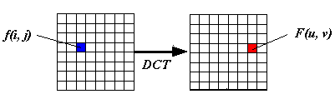
正向离散余弦变换
(1) 对每个单独的彩色图像分量，把整个分量图像分成8×8的图像块
(2) 采样精度为P位(二进制)，把[0，2^{P}-1]范围的无符号数变换成[-2^{P-1}，2^{P-1}-1]范围的有符号数（为什么？），作为正向离散余弦变换的输入，通过DCT变换，把能量集中在少数几个系数上（区分重要信息和次要信息）
(3) 解码时，经离散余弦逆变换后又得到一系列8×8子块，需将数值范围[-2^{P-1}，2^{P-1}-1]变换回[0，2^{P}-1]来重构图像
Notes:
使得变换后的系数分布于0的邻域内，利于后续的熵编码

Slide 17
离散余弦变换公式
8×8 FDCT的数学定义为：
F(u, v)=(1/4)C(u) C(v) [∑_{x=0}⁷∑_{y=0}⁷
f(x,y)·cos((2x+1)uπ/16)·cos((2y+1)vπ/16)]
8×8 IDCT的数学定义为：
f(x, y)= (1/4)[∑_{u=0}⁷∑_{v=0}⁷
C(u)C(v)F(u,v)·cos((2x+1)uπ/16)·cos((2y+1)vπ/16)]
其中：C(u), C(v)= 1/√2 当u, v=0
C(u), C(v)=1 其它
8×8的二维数据块经DCT后变成8×8个变换系数。U代表水平系数号，V代表垂直系数号。 f(i, j)经DCT变换后，当U=0，V=0时， F(0，0)是直流系数，其它为交流系数

Slide 18
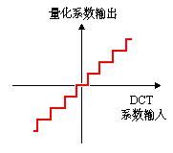
量化
对经过FDCT变换后的系数进行量化（为什么？）
  目的是减小非“0”系数的幅度以及增加“0”值系数的数目
  量化是图像质量下降的最主要原因
使用量化器进行量化：64个DCT系数除以各自对应的量化步长，量化步长按照系数所在的位置和每种颜色分量的色调值来确定（对于不同位置系数使用不同量化步长），然后四舍五入取整（为什么？对于重要信息的次要信息分别进行不同处理）
 F^{Q}(u, v)=Integer Round[F(u, v)/Q(u, v)]

Slide 19
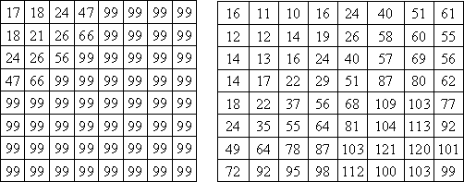
量化表
因为人眼对亮度信号比对色差信号更敏感，使用了两种量化表：如表a和表b
由于人眼对低频分量的图像比对高频分量的图像更敏感，因此图中的左上角的量化步长要比右下角的量化步长小
思考：可以使用其它量化表吗?如何实现调节图像压缩比和保真度？
表a 色度量化值 表b 亮度量化值

Slide 20
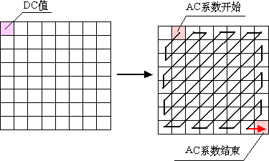
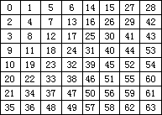
Z字形编排
量化后的系数按Z字形编排（为什么？）
  目的是为了增加连续的“0”系数的个数，就是“0”的游程长度
DCT系数的序号如图b所示，把一个8×8的矩阵变成一个1× 64的矢量，频率较低的系数放在矢量的顶部
图a
图b

Slide 21
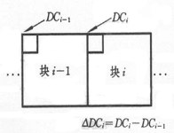
直流系数的编码
DC直流系数有两个特点：
  系数的数值比较大
  相邻8×8图像块的DC系数值变化不大（相关性）
  思考：变换编码提到通过正交变换减少相关性，为什么这里还有相关性存在并可以加以利用？
    DCT变换减少的是8×8块内部各像素之间的相关性，但各8×8块之间的相关性依然存在
JPEG算法使用差分脉冲编码调制(DPCM)技术，对相邻图像块之间的DC系数的差值(Delta)进行编码
Delta＝DC(0, 0)_{k}-DC(0, 0)_{k-1}

Slide 22
差分脉冲编码调制(DPCM)原理
Δx2
Δx1
x1’
Δx1 = x1 - x0
d1 = x1 - x1’
Δx 数值小，可以压缩
x1’ 估计正确，d1 数值很小系数， 如何估计 x1’ ?
di = xi - xi’ xi’ = p*x i -1 + (1 - p)* m
m = xi 平均值
p = E{xi,xi-1}/E{xi*xi} 称为相关系数，
p = 0 不相关 xi’ = m 为平均值
p = 1 全相关 x i -1 = xi 全相同。
x0 x1 x2

Slide 23
交流系数的编码
AC系数的特点是1×64矢量中包含有许多“0”系数，并且许多“0”是连续的，使用RLE对它们进行编码
例
对“…,3,0,0,0,0,0,12,0,0,…”编码
3,5,12,2

Slide 24
熵编码
使用熵编码可以对DPCM编码后的直流DC系数和RLE编码后的交流AC系数作进一步的压缩
JPEG建议的熵编码是Huffman编码和自适应二进制算术编码。其中Huffman编码采用的一般是固定的Huffman编码表，而不是临时统计出来的，并且对亮度分量和色度分量采用了不同的Huffman表
Huffman编码可分成两步：
  把DC码和AC游程码转换为中间符号序列
  给这些符号赋以变长码字

Slide 25
交流系数熵编码的中间格式
熵编码的中间格式由两个符号组成:
  符号1: (游程, 尺寸)
  符号2: (幅值)
“游程”：前后两个非0的AC系数之间连续0的个数，1个字节的高4位存储
“尺寸”：后一个非0的AC系数幅值编码所需比特数，1个字节的低4位存储
7
4
3
0
字节1
“幅值”：非0的AC系数的数值
两个非0值间
连续0的个数
表示下一个
非0值需要的bit数
下一个非0值

Slide 26
游程取值范围为0～15, 超过15时用扩展符号 (15, 0)来扩充, 63个AC系数最多增加3个扩展符号1。编码结束时用(0,0)表示
“尺寸”取值范围为0～10
例
“…4,0,0,0,0,0,0,0,……0,3,0”. 4,3之间有31个0.
(15,0),(15,0),(1,2),(3)

Slide 27
“幅值” 范围为［-2¹⁰, 2¹⁰-1］(最长10bit), 结构形式如下表所示。如值为正，直接存储；如值为负，存储反码
尺寸 幅值
1 -1,1
2 -3..-2,2..3
3 -7..-4,4..7
4 -15..-8,8..15
6
7
8
9 -511..-256,256…511
10 -1023..-512,512…1023
如：（-2）：则存储01

Slide 28
直流系数的熵编码
直流分量DC类似于AC系数的编码格式
  符号1：(尺寸)
  符号2：(幅值)
“尺寸”表示DC差值的幅值编码所需的比特数
“幅值”表示DC差值的幅值, 范围为［-2¹¹,2¹¹-1］。可在前表中多加一级, 幅值尺寸以1比特到11比特表示

Slide 29
可变长度熵编码就是对符号1，符号2序列进行变长编码
对DC系数、AC系数中的符号1采用Huffman表中的变长码编码(VLC), Huffman变长码表必须作为JPEG编码器输入
符号2在前表中得到码字长度，根据码字长度得到相应编码，加上符号2的二进制码。如（3），查表得到2，再查后表，得到码字011，3的二进制：11，因此，最后编码为01111

Slide 30
亮度DC系数表
分类 | 码长 | 码字
0 | 2 | 00
1 | 3 | 010
2 | 3 | 011
3 | 3 | 100
4 | 3 | 101
5 | 3 | 110
6 | 4 | 1110
7 | 5 | 11110
8 | 6 | 111110
9 | 7 | 1111110
10 | 8 | 11111110
11 | 9 | 111111110

Slide 31
亮度AC系数表
游程/尺寸 | 码长 | 码字
0/0（EOB） | 4 | 1010
0/1 | 2 | 00
0/2 | 2 | 01
……
0/A | 16 | 1111111110000011
1/1 | 4 | 1100
1/2 | 5 | 11011
……
F/A | 16 | 1111111111111110

Slide 32
组成位数据流
JPEG编码的最后一个步骤是把各种标记代码和编码后的图像数据组成一帧一帧的数据，称为JPEG位数据流
目的是便于传输、存储和解码器进行解码

Slide 33
JPEG压缩编码算法的主要步骤总结（一）
图像分块
  Why？
  相关性强，标准化，计算量的考虑
  How？
  分为8x8图像块
基于变换编码针对感知冗余进行压缩
  Why？
  区分重要信息和次要信息
  How？
  采用正向离散余弦变换(FDCT)
  需要设计具体步骤

Slide 34
JPEG压缩编码算法的主要步骤总结（二）
DCT变换
  Why？
  DCT变换的系数特点（不同颜色分量，不同频率系数）
  如何针对其进行下一步设计？
  变换编码的基本方法，量化，图像质量下降的最主要原因

Slide 35
JPEG压缩编码算法的主要步骤总结（三）
量化(quantization)
  Why？
  减小非“0”系数的幅度以及增加“0”值系数的数目
  原理
  重要系数和次要系数采用不同的量化步长。分别处理，量化表可以不同，可调节压缩比和压缩质量
  能否使用一个值作为所有系数的量化系数？为什么？
  否，需要体现相对于感知冗余的不同系数的不同重要性
  How？
  矩阵点除

Slide 36
JPEG压缩编码算法的主要步骤总结（四）
量化(quantization)
  量化后系数特点？
  多个0值
  如何进一步压缩？
  RLE游程编码
  如何排序更有利于将更多的0值连在一起？
  考虑系数特点
Z字形编排(zigzag scan)
  Why？
  增加0值系数的长度

Slide 37
JPEG压缩编码算法的主要步骤总结（五）
直流DC系数特点？如何进一步压缩？
  相关性
  预测编码，DPCM
交流AC系数特点？如何进一步压缩？
  0值系数较多
  RLE游程编码
DC、AC系数表达的特点？如何进一步压缩？
  信息表达的冗余
  熵编码(entropy coding)，先转化为中间符号
组成位数据流

Slide 38
应用JPEG算法
例
使用JPEG算法对一个8×8图像块进行计算
计算正向离散余弦变换之前对源图像中的每个样本数据减去了128
在逆向离散余弦变换之后对重构图像中的每个样本数据加了128

Slide 39
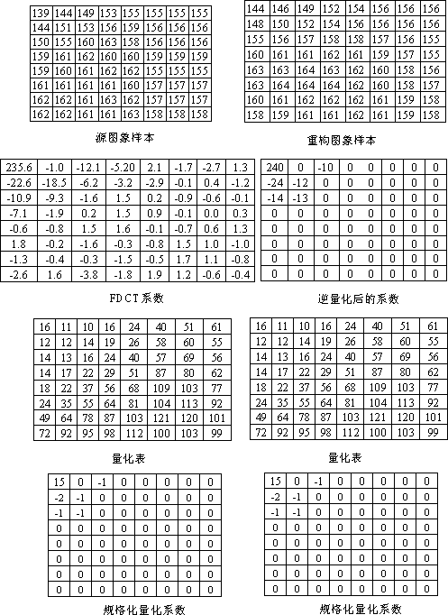
F^{Q}(u, v)=Integer Round[F(u, v)/Q(u, v)]

Slide 40
第一步：熵编码的中间格式表示
  DC系数：假设前一个8*8子块DC系数的量化值为12，则本块DC系数与它的差为3，查表得Size=2，Amplitude=3，所以DC中间格式为（2）（3）
  编码AC系数：经过Z字形编码后，第一个非零系数为-2，遇到零的个数为1，查表得Size=2。所以AC中间格式为（1，2）（-2）
  其余类似，求得8*8子块熵编码的中间格式为：
（DC）（2）（3），（1，2）（-2），（0，1）（-1），（0，1）（-1），（0，1）（-1），（2，1）（-1），（EOB）（0，0）
下面为8*8的亮度（Y）图像子块经过量化后的系数。
15 0 -1 0 0 0 0 0
-2 -1 0 0 0 0 0 0
-1 -1 0 0 0 0 0 0
0 0 0 0 0 0 0 0
0 0 0 0 0 0 0 0
0 0 0 0 0 0 0 0
0 0 0 0 0 0 0 0
0 0 0 0 0 0 0 0

Slide 41
（DC）（2）（3），（1，2）（-2），（0，1）（-1），（0，1）（-1），（0，1）（-1），（2，1）（-1），（EOB）（0，0）
第二步：熵编码
  对于（2）（3）：2查DC亮度Huffman表得到011，3经过编码为11
  对于（1，2）（-2）：（1，2）查AC亮度Huffman表得到11011，-2是2的反码，为01
  对于（0，1）（-1）：（0，1）查AC亮度Huffman表得到00，-1是1的反码，为0
  ……
  最后这一8*8子块亮度信息压缩后的数据流为01111，1101101，000，000，000，111000，1010。总共31比特，其压缩比是64*8/31=16.5，大约每个像素用半个比特

Slide 42
压缩比（单位：bits/pixel）
图像质量
0.25~0.50
中~好，可满足某些应用
0.50~0.75
好~很好，满足多数应用
0.75~1.5
极好，满足大多数应用
1.5~2.0
与原始图像几乎一样

Slide 43
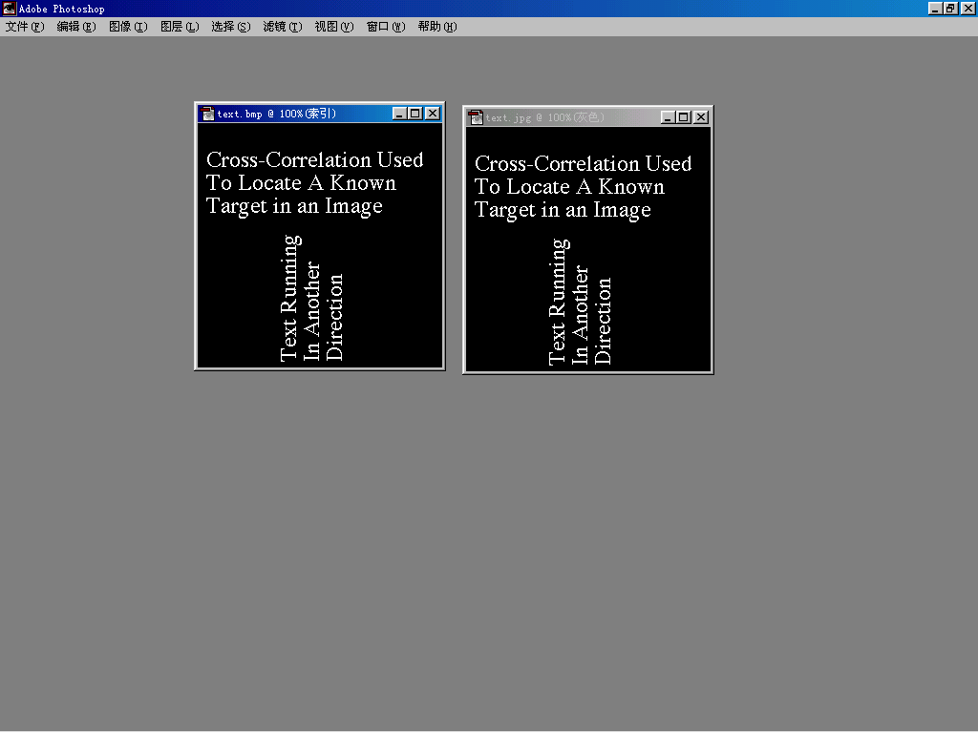
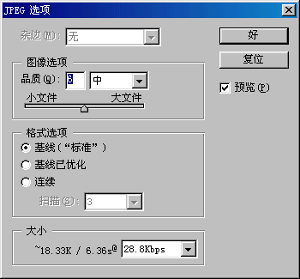
BMP文件：
66616字节
JPEG文件：
18837字节
压缩比：
3.536

Slide 44
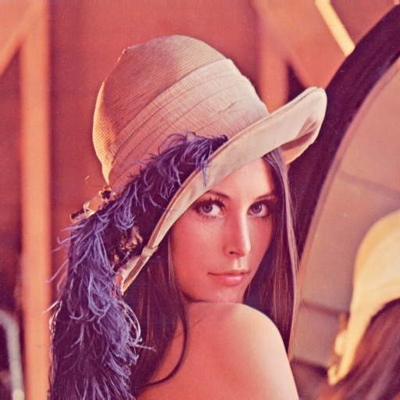



Lena.tif
Lena.jpg (quality: 9)
Lena.jpg (quality: 5)
Lena.jpg (quality: 1)

Slide 45
基于DCT的递增编码模式
此模式与顺序模式编码步骤基本一致，不同之处在于递增模式每个图像分量的编码要经过多次扫描才完成。第一次扫描只进行一次粗糙的压缩，然后根据此数据先重建一幅质量低的图像，以后的扫描再作较细的扫描，使重建图像质量不断提高，直到满意为止
递增模式分为两种：
（1）按频段累进
（2）按位累进

Slide 46
基于DCT的分层编码模式
（1）降低原始图像的空间分辨率
（2）对已经降低分辨率的图像按照顺序编码模式进行压缩并存储或传输
（3）对低分辨率图像进行解码，然后用插值法提高图像的分辨率
（4）将分辨率已经升高的图像作为原图像的预测值，并把它与原图像的差值进行基于DCT的编码
（5）重复步骤3、4直到图像达到完整的分辨率

Slide 47
基于DPCM的无损编码模式
主要采用了三邻域二维预测编码和熵编码
无失真编码器
预测器
熵编码器
源图像数据
压缩的图像数据
熵编码表
DPCM预测编码框图

Slide 48
JPEG图像文件格式
JPEG标准委员会没有对JPEG文件格式作出明确的定义
现在被广泛采用的是1992年9月由C-Cube Microsystems公司提出的JPEG文件交换格式（JPEG File Interchange Format，JFIF），版本号为1.02
JFIF文件格式直接使用JPEG标准为应用程序定义的许多标记，因此JFIF格式成了事实上JPEG文件交换格式标准
JEPG文件大体上可以分成两个部分：标记码（tag）和压缩数据
标记码部分给出了JPEG图像的所有信息，如图像的宽、高、Huffman表、量化表等等

Slide 49
JPEG图像文件格式
不同标记码的相应数据给出了JPEG图像的不同信息。例如图像的宽，高，Huffman表，量化表等。标记码有很多，但绝大多数的JPEG文件中均包含以下几种
  0xFFD8：图像开始（SOI）标记，可作为JPEG格式的判断
  0xFFE0：APP0标记，用于JFIF 应用数据块，JFIF将文件的相关信息定义在此标记中
  0xFFE1~0xFFEF：APPn (n=1~F)标记，用于其他的应用数据块（其中APP1用于EXIF数据，APP2用于扩展EXIF数据，APP3~APPF则没有明确使用，可由用户自定义）
  0xFFFB：一个或多个量化表DQT
  0xFFC0：帧图像开始SOF
  0xFFC4：一个或者多个哈夫曼（Huffman）表DHT
  0xFFDA：扫描开始SOS(Start of Scan)
  0xFFD9：图像结束EOI(End of Image)

Slide 50
JPEG图像文件格式
FFD8
图像开始（SOI）标记
FFE0~FFEF
APPn标记，其中n=0～15
FFFB
一个或多个量化表DQT
FFC0
帧图像开始SOF
FFC4
一个或者多个Huffman表DHT
FFDA
扫描开始SOS(Start of Scan)
FFD9
图像结束EOI(End of Image)

Slide 51
EXIF格式
JPEG图像文件中以0xFFE1开始的标记码为APP1标记，用于EXIF数据。其中的数据以标准格式表达，可用于存储数码照片JPEG图像的相关属性数据
EXIF是Exchangeable image file format的缩写，即“可交换图像文件格式”，它是由日本电子与信息技术工业协会（JEITA）所制定的一项标准，用于实现在不同的软件或设备之间交流图像数据。EXIF中包含了很丰富的数码照片属性信息，例如数码相机的厂商，数码相机的型号，数码相机软件的版本，曝光度，ISO，以至GPS信息等。而且最新版本的EXIF还支持音频格式文件
EXIF中的数据都是以结构体IFD（Image File Directory）的形式存储，其中存储有EXIF的属性信息。IFD主要通过标识(Tag)、类型(Type)、数量(Count)、偏移量(Offset)来存储数据。每一部分都具有特定的标识和标准的数据格式
祝心怿的分析报告

Slide 52
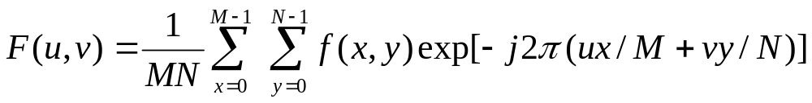
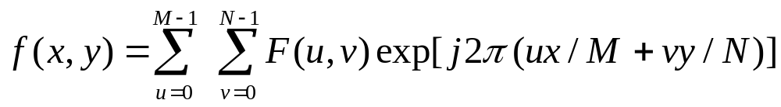
离散Fourier变换（DFT）
DFT
IDFT

Slide 53
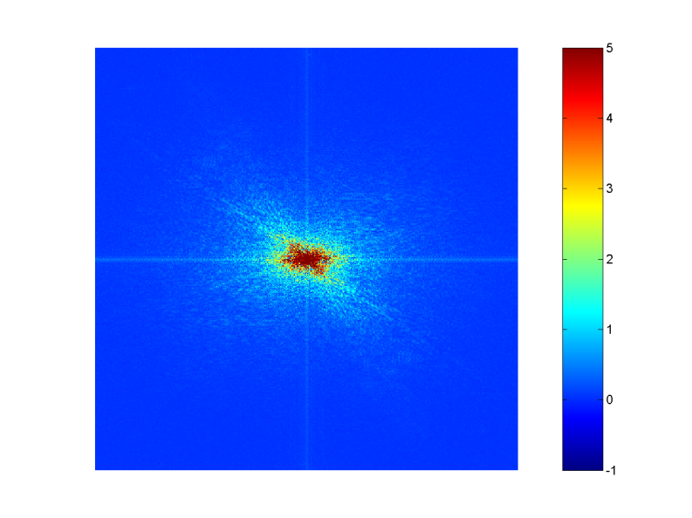
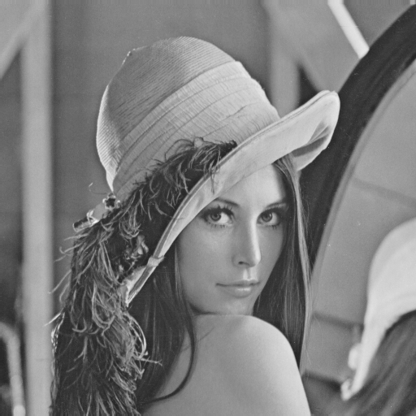
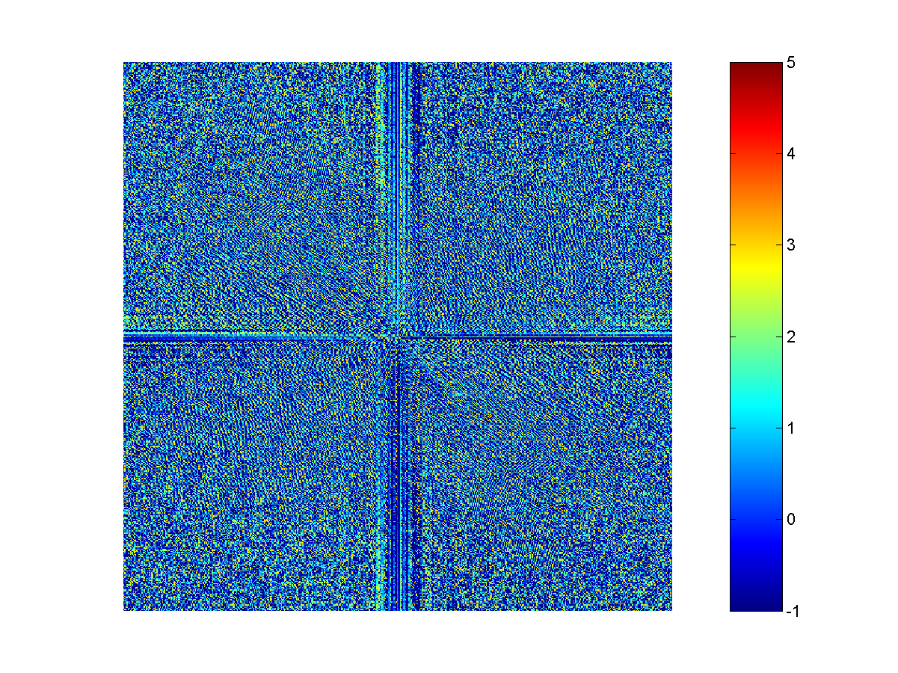
离散Fourier变换（DFT）
magnitude
DFT
phase

Slide 54
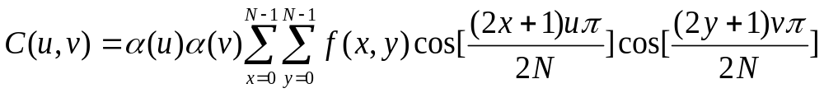

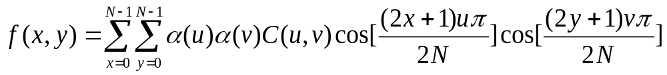

离散余弦变换（DCT）
DCT
IDCT

Slide 55
离散小波变换（DWT）
小波变换用于图像分析的基本思想就是把图像进行多分辨率分解
将图像分解成不同空间、不同频率的子图像
图像经过小波变换后被分割成四个频带：水平、垂直、对角线和低频
低频部分还可以继续分解
LL₂ LH₂
HL₂ HH₂
LH₁
HL₁
HH₁
对图像的两尺度分解

Slide 56
离散小波变换（DWT）
图像经过小波变换后生成的小波图像的数据总量与原图像的数据总量相等
生成的小波图像具有与原图像不同的特性，表现在图像的能量主要集中于低频部分，而水平、垂直和对角线部分的能量则较少

Slide 57
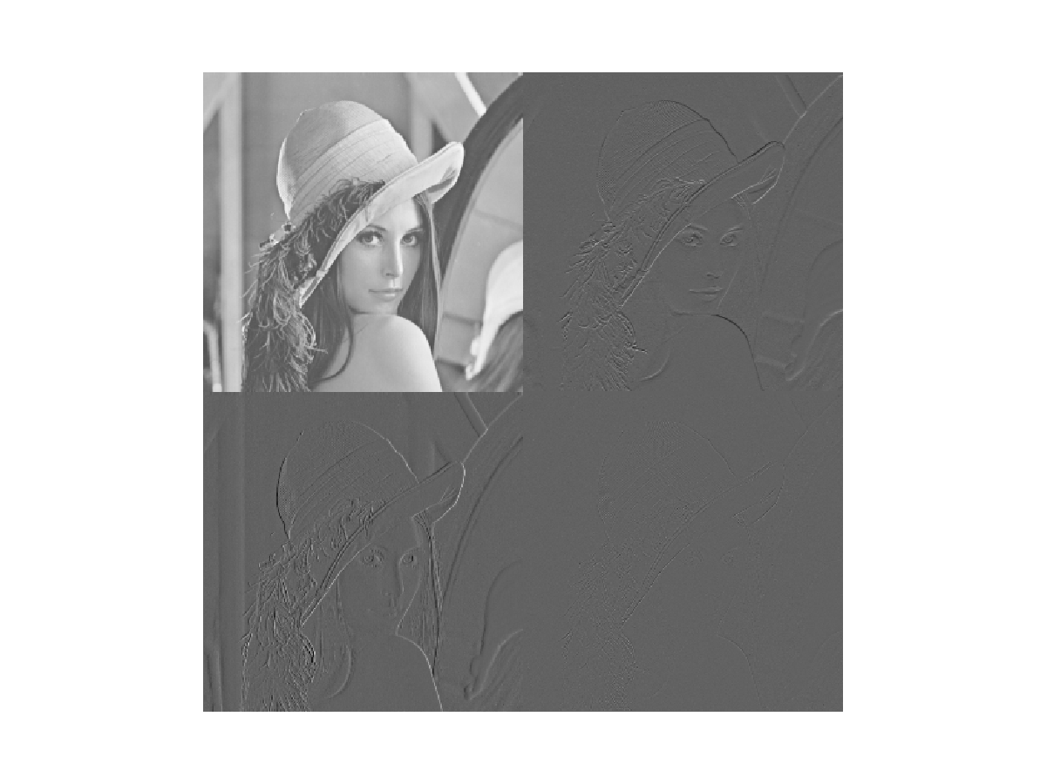
离散小波变换（DWT）
DWT

Slide 58
JPEG2000简介
2000年12月公布
采用以小波变换为主的多分辨率编码方式代替了余弦变换
余弦变换是经典谱分析的工具，它考察的是整个时域过程的频域特征，或者整个频域过程的时域特征，因此对于平稳过程，它有很好的效果，但是对于非平稳过程，它的不足是显而易见的
小波变换是现代谱分析工具，它既能考察局部时域过程的频域特征，又能考察局部频域过程的时域特征，因此即使对于非平稳过程，它也是强有力的工具

Slide 59
JPEG2000简介（续）
近年来离散小波变换在包括压缩在内的图像处理与图像分析的各个领域中得到了广泛应用
小波的时频局域化使它在信号分析中有着优良的性质
小波在空间和频率域上的局域性，是统计意义上的局域性
这里说的局域性，指的是一个变换系数实际牵涉到的图像空间范围是局部的
要完全恢复图像中的某个局部，并不需要所有的编码都被精确保留，只需要对应于它的一部分编码没有误差，就可以了
所以能实现无损压缩和感兴趣区域压缩
JPEG 2000还考虑了人的视觉特性，增加了视觉权重和掩膜。这样在不损害视觉效果的情况下，大大提高了效率

Slide 60
JPEG2000主要特点
高压缩率
  在具有和传统JPEG类似质量的前提下，JPEG2000的压缩率比JPEG高30%左右
JPEG2000 同时支持有损和无损压缩
  在实际应用中，有一些重要的图像，如卫星遥感图像、医学图像、文物照片等，通常需要进行无损压缩
  对图像进行无损编码的经典方法—预测法已经发展成熟，并且作为一个标准写入了JPEG 2000 中

Slide 61
JPEG2000主要特点（续）
渐进传输
  JPEG2000格式有一个极其重要的特征在于它能实现渐进传输
  即先传输图像的轮廓，然后逐步传输数据，不断提高图像质量，让图像由朦胧到清晰显示，以满足用户的需要
  从而节约、充分利用有限的带宽
  这在网络传输中有着重大的意义
  而传统的JPEG无法做到这一点，只能是从上到下逐行显示（？）

Slide 62
JPEG2000主要特点（续）
感兴趣区域压缩
  JPEG 2000可以实现ROI（Region of Interest，即感兴趣区域）压缩
  即可以指定感兴趣区域，在这些区域，可以在压缩时指定特定的压缩质量，或在恢复时指定特定的解压缩要求
  结合JPEG 2000渐进传输和感兴趣区域的两大优点，可以解决许多原先不能解决的问题。例如远程诊断和图像建档及通信系统（PACS，Picture archiving and Communication Systems）

Slide 63


标准 JPEG 压缩
JPEG 2000 压缩
3.352kb
3.408kb

Slide 64
WebP
Google offers JPEG alternative for faster Web Deep Tech - CNET News.mht
WebP_百度百科.mht

Slide 65
动态图像压缩标准MPEG
MPEG标准概述
MPEG-1和MPEG-2视频数据压缩算法
MPEG-4视频图像编码

Slide 66
MPEG标准概述
MPEG(Moving Picture Expert Group)，1988年，国际标准化组织(ISO)和国际电工委员会(IEC)
已经开发和正在开发的MPEG标准有：
  MPEG-1：数字电视标准，1993年正式发布
  MPEG-2：数字电视标准，1994年发布
  MPEG-4：多媒体应用标准，1999年发布
  MPEG-7：多媒体内容描述接口标准
  MPEG-21

Slide 67
MPEG-1标准
出现：1993年8月公布，用于传输1.5Mbps数据传输率的数字存储媒体运动图像及其伴音的编码
性能：将一部120分钟长的电影压缩到1.2GB左右，压缩率为200:1。90％以上的VCD采用
应用：已经相当成熟，广泛地应用在VCD制作、图像监控领域

Slide 68
MPEG-1标准
MPEG-1由五个部分组成：
  ① MPEG-1系统: 说明了如何根据第二部分（视频）以及第三部分（音频）的规定，对音频和视频进行复合编码
  ② MPEG-1视频压缩标准
  ③ MPEG-1音频压缩标准
  ④ MPEG-1一致性测试: 说明了检验解码器或编码器的输出比特流符合前三部分规定的过程
  ⑤ MPEG-1软件模拟: 一个用完整的C语言实现的编码和解码器

Slide 69
MPEG-2标准
出现：1990年开始，1994年发布
作用：针对标准数字电视和高清晰度电视在各种应用下的压缩方案和系统层的详细规定
不是MPEG-1的简单升级，在系统和传送方面作了更加详细的规定和进一步的完善
性能：编码码率从每秒3兆比特～100兆比特，可将一部120分钟长的电影压缩到4～8GB
应用：特别适用于广播级的数字电视的编码和传送，被认定为SDTV和HDTV的编码标准

Slide 70
MPEG-4标准
出现：1999年2月正式公布第一版本，同年年底公布第二版，2000年年初正式成为国际标准
特点：高比率有损压缩算法
性能：
  MPEG-4压缩算法的ASF(Advanced Streaming Format)可以将120分钟的电影压缩为300MB左右的视频流
  采用MPEG-4压缩算法的DIVX编码技术可以将120分钟的电影压缩到600MB左右

Slide 71
MPEG-4标准
针对数字电视、交互式绘图应用（影音合成内容）、交互式多媒体（WWW、资料撷取与分散）等整合及压缩技术的需求而制定的国际标准
将众多的多媒体应用集成于一个完整的框架内
旨在为多媒体通信及应用环境提供标准的算法及工具
从而建立起一种能被多媒体传输、存储、检索等应用领域普遍采用的统一数据格式

Slide 72
MPEG-4标准
基于对象的编码：在编码时将一幅景物分成若干在时间和空间上相互联系的视频音频对象，分别编码后，再经过复用传输到接收端，然后再对不同的对象分别解码，从而组合成所需要的视频和音频
优点
  方便对不同的对象采用不同的编码方法和表示方法
  有利于不同数据类型间的融合
  方便地实现对于各种对象的操作及编辑

Slide 73
MPEG-7标准
背景：如今，越来越多的声像信息以数字形式存储和传输，这为人们更灵活地使用这些信息提供了可能性。但随之而来的问题是，随着网络上信息爆炸性的增长，获取到我们感兴趣的信息的难度却越来越大
传统的基于关键字或文件名的检索方法不适于数据量庞大、又不具有天然结构特征的声像数据
近些年来多媒体研究的一个热点是声像数据的基于内容的检索，例如“从这段新闻片中找出有首相、总统的镜头”这种形式的检索
实现这种基于内容检索的一个关键性的步骤是要定义一种描述声像信息内容的格式，而这与声像信息的存储形式(编码)又是密切相关的

Slide 74
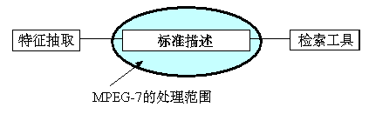
MPEG-7标准
1996年启动，1998年10月提出，2001年完成并公布
多媒体内容描述接口。目的是制定一套描述符标准，用来描述各种类型的多媒体信息及它们之间的关系。这种描述与多媒体信息的内容本身一起，支持用户对其感兴趣的各种“资料”的快速、有效地检索
对于视觉信息，描述将包括颜色、视觉对象、纹理、草图、形状、体积、空间关系、运动及变形等

Slide 75
MPEG-7标准
MPEG-7的目标是根据信息的抽象层次，提供一种描述多媒体材料的方法以便表示不同层次上的用户对信息的需求
以视觉内容为例，较低抽象层将包括形状、尺寸、纹理、颜色、运动（轨道）和位置的描述
对于音频的较低抽象层包括音调、调式、音速、音速变化、音响空间位置
最高层将给出语义信息：如“这是一个场景：一个鸭子正躲藏在树后并有一个汽车正在幕后通过。”
MPEG-7的最终目的是把网上的多媒体内容变成象现在的文本内容一样，具有可搜索性。这使得大众可以接触到大量的多媒体内容，MPEG-7标准可以支持非常广泛的应用

Slide 76
MPEG-7标准
以下一些应用领域将从MPEG-7标准的制定中获益
  数字化图书馆(图像分类目录，音乐字典，…)
  多媒体目录服务
  广播式媒体选择(收音机频道，电视频道，…)
  多媒体编辑(个人电子新闻服务，媒体著作)
还有一些潜在的应用领域
  教育
  旅游信息
  娱乐(例如寻找游戏、卡拉OK节目)
  购物(例如寻找你喜欢的衣服)

Slide 77
MPEG-21标准
目的：定义一个包含各种媒体的框架，有机结合各种媒体，提供一个安全统一、跨平台的、用于信息的制作、发布、处理等功能的框架平台
一个决定性(关键)技术的集成，这些技术可以通过访问全球网络和设备实现对多媒体资源的透明和增强的使用
其功能包括：内容创建、内容产品、内容发布、内容消耗和使用、内容表示、知识产权管理和保护、内容识别与描述、财政管理、用户的隐私权、终端和网络资源抽取、事件报告等

Slide 78
M-JPEG技术
M-JPEG（Motion- Join Photographic Experts Group）技术，即运动静止图像（或逐帧）压缩技术
广泛应用于非线性编辑领域，可精确到帧编辑和多层图像处理
把运动的视频序列作为连续的静止图像来处理，这种压缩方式单独完整地压缩每一帧，在编辑过程中可随机存储每一帧，可进行精确到帧的编辑
M-JPEG的压缩和解压缩是对称的，可由相同的硬件和软件实现
M-JPEG只对帧内的空间冗余进行压缩。不对帧间的时间冗余进行压缩，故压缩效率不高

Slide 79
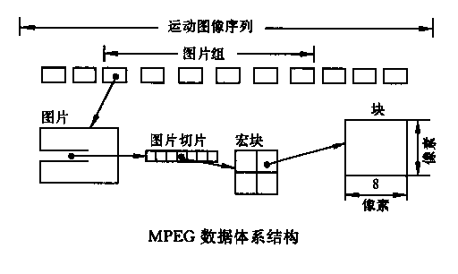
MPEG-1和MPEG-2视频数据压缩算法

Slide 80
MPEG-Video压缩技术基本方法
思考：如何分别实现图像空间方向压缩和运动图像时间方向压缩？
  在空间方向上，图像数据压缩采用JPEG压缩算法来去掉冗余信息
  在时间方向上，图像数据压缩采用运动补偿(motion compensation)算法来去掉冗余信息

Slide 81
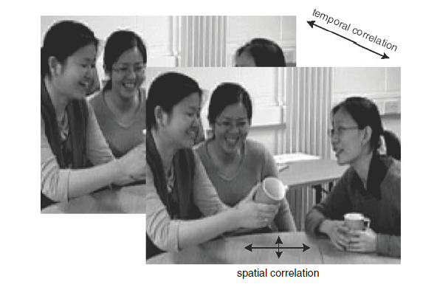
MPEG-Video压缩技术基本方法
运动补偿帧间预测(temporal) ＋ DCT(spatial)

Slide 82
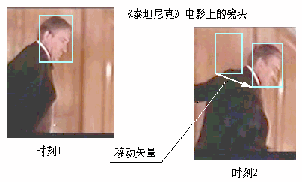
运动补偿技术
在其参照帧中寻找符合一定条件限制的，当前被预测块的最佳匹配块。基于16x16的块（宏块）
思考：运动补偿在实际使用中有何限制？是否可以一帧图像预测之后的所有图像？

Slide 83
MPEG定义的三种图像
I图像（帧内图）
  采用帧内编码方式，即只利用了单帧图像内的空间相关性，而没有利用时间相关性
  与JPEG压缩算法大致相同
  压缩后每个像素为1～2bit
  一个内帧是一个随机访问点
  可作为其它图像的参考帧

Slide 84
MPEG定义的三种图像
P图像和B图像采用帧间编码方式，即同时利用了空间和时间上的相关性
P图像（预测图）
  用最近的前一个I图像(或P图像)预测编码得到
  只采用前向时间预测
  可以提高压缩比和图像质量
  可作为其它图像的参考帧

Slide 85
MPEG定义的三种图像
B图像（插补图，即双向预测图）
  B图像在预测时, 既可使用前一个图像作参照, 也可使用后一个图像做参照或同时使用前后两个图像作为参照图像(双向预测)
  采用双向时间预测可以大大提高压缩比
  不可作为其它图像的参考帧

Slide 86
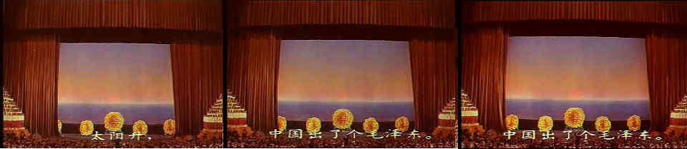
为什么要用到后一个图像做参考图像呢？
因为有可能与后一个图像的时间相关性更强

Slide 87
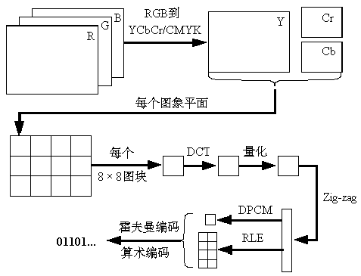
帧内图像I的压缩编码算法

Slide 88
预测图像P的压缩编码算法
以图像宏块为基本编码单元
使用两种类型的参数：
  当前要编码的图像宏块与参考图像的宏块之间的差值
  宏块的运动矢量

Slide 89
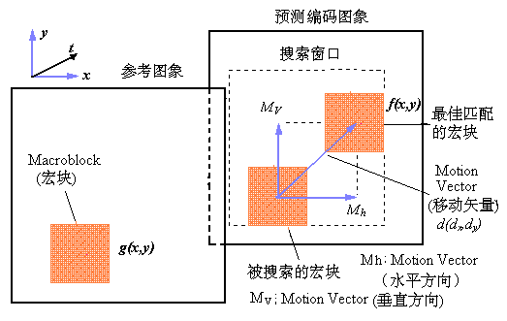
运动矢量的算法框图

Slide 90
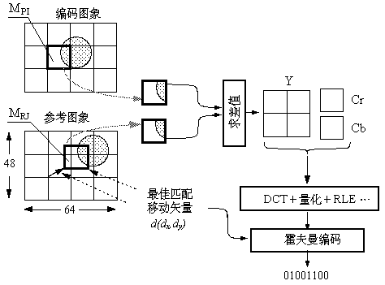
求解差值的方法：最佳匹配块M_{PI}与参考图像宏块M_{RJ}的差值就是这两个宏块中相应像素值之差
对差值进行彩色空间转换，并作4:1:1的子采样得到Y，Cr和Cb分量值，然后仿照JPEG压缩算法对差值进行编码，计算出的移动矢量也要进行霍夫曼编码

Slide 91
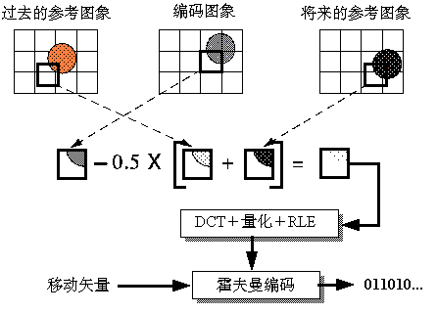
双向预测图像B的压缩编码算法

Slide 92

视频图像的结构
就压缩质量而言，I图像、P图像、B图像依次递减（Why？）
为了在图像质量和数据速率之间作出调整，MPEG编码器允许
  选择帧内图像I的频率和位置
  选择帧内图像I和预测图像P之间的双向预测图像B的数目
一个典型的I、P、B图像安排如图。编码参数为：帧内图像I的距离为N=15，预测图像P的距离为M=3

Slide 93
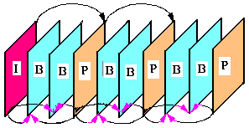
I图、P图和B图三者之间存在因果关系。所以接收端解码器的输入，按照下图的排列顺序：
1 4 2 3 7 5 6 10 8 9 13 11 12 16 14 15 …
I P B B P B B P B B P B B I B B …

Slide 94
I、P和B图像压缩后的大小如表所示，单位为比特
视频类型
I
P
B
平均数据/帧
MPEG-1 CIF 格式(1.15 Mb/s)
150000
50000
20000
38000
MPEG-2 601 格式(4.00 Mb/s)
400000
200000
80000
130000

Slide 95
MPEG-4视频图像编码
MPEG-4 Video算法的核心是支持基于内容(content-based)的编码和解码功能，也就是对场景中使用分割算法抽取的单独的物理对象进行编码和解码
概念：Video Object Plane，VOP
Video Objects，VO
连续的 VOP组成VO

Slide 96
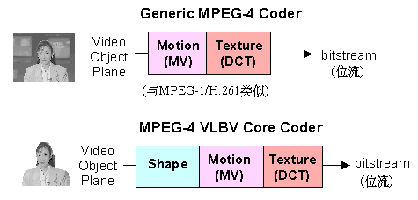
普通MPEG-4编码器和MPEG-4 VLBV核心编码器

Slide 97
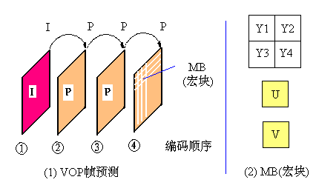
MPEG4 Video 编码方案
I-VOP和P-VOP编码方式和宏块结构

Slide 98
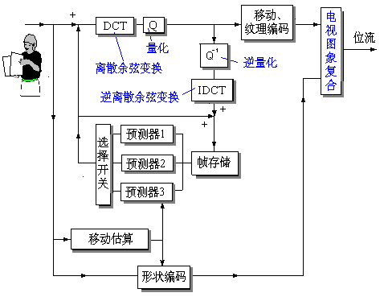
MPEG4 Video编码器算法框图

Slide 99
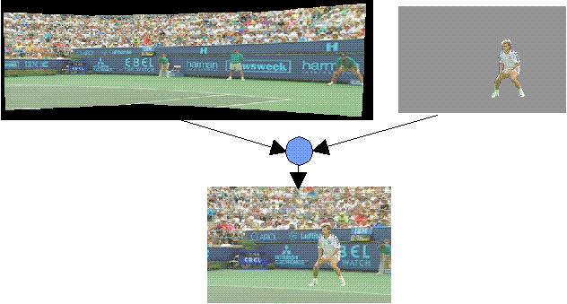
MPEG4 Video序列编码举例

Slide 100
视频压缩标准H.26x
适合于ISDN和PSTN的视频编码标准,可用于低带宽网络上的视频传输
H.261: CCITT于1990年制定，用于电视电话和电视会议
H.263: CCITT于1995年制定，用于通过电话网传输活动图像
H.264: CCITT与MPEG联合开发，提高压缩编码效率，增强网络适应能力，但计算复杂度增加

Slide 101
H.261概述
H.261也称P×64，是ITU-T（前身为CCITT）最早制定的关于视频编码的国际标准
考虑到ISDN的传输码率以64kbps为单位，因此以p×64kbps（p＝1～30）作为H.261的标准码率
H.261标准主要用于电视电话和电视会议。它支持QCIF（p=1、2）、CIF（p>2）两种图像输入格式

Slide 102
H.261解决的问题
第一是编码算法问题。确立了一种合理的、保证图像质量且为各国图像编码专家所公认的统一的算法。算法必须能够实时操作，解码延时要短
第二是与PCM标准兼容的问题。编解码器以64～1920kb／s的工作速率去覆盖N-ISDN或PCM一次群的通道
第三，解决电视制式不同的问题。为了使同一标准既能用于PAL（625）和NTSC（525）两种电视制式系统，源编码基于中间格式CIF格式，所以输入输必须 经转换到CIF或QCIF格式再进行源编码

Slide 103
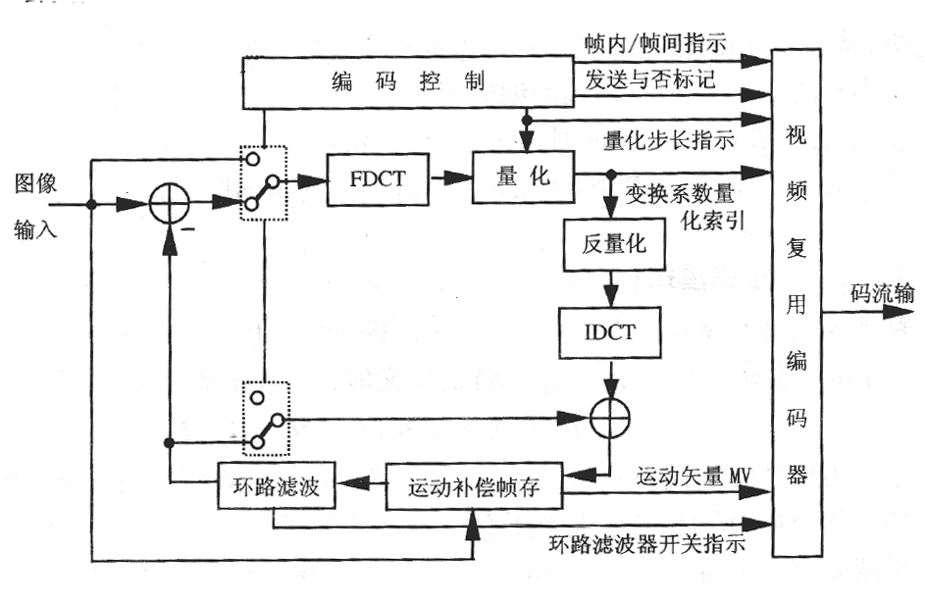
H.261的信源编码框架

Slide 104
H.261的信源编码算法
将预测误差或输入图像划分成为8*8的象素块。进一步，将4个亮度像块和两个在空间位置上与之重叠的色差像块复合成一个16*16的宏块（MB）
对于帧序列中的第一副图像或景物变换后的第一副图像，采用帧内变换编码：利用8*8的DCT实现。各DCT系数经过线性量化、变长编码后进入缓冲器，根据缓冲器的上溢和下溢，来反馈调节量化器的量化步长，以控制视频编码位流使之与信倒速率相匹配

Slide 105
H.261的信源编码算法
帧间预测采用混合方法：利用运动补偿预测，当预测误差超过某个门限后，对误差做DCT、视觉加权量化及熵编码
运动矢量信息编码后也送到缓冲器中
DCT去除空间冗余度，而使用有运动补偿的帧间预测来去除时间上的冗余
这是一个典型的帧内／帧间自适应预测加DCT变换的混合算法

Slide 106
H.261的图像复用编码
H.261源编码后进行图像复用编码， 实际上是把比特流分成图像(Picture)，像块组 (GOB：Group of blocks)，宏块(MB：Macroblock)和像块(Block)，并附加相应的信息
按照CIF格式，每帧CIF图像包含12个GOB，每个GOB包含33个MB，每个MB包含4个亮度数据块和各1个Cb 、Cr色度块，每个B包含8*8象素

Slide 107
H.261视频压缩算法
利用二维DCT减少图像的空间域的冗余度
利用运动补偿预测减少图像的时间域冗余度
利用视觉加权量化减少图像“灰度域”的冗余度
利用熵编码来减少图像的"频率域"的冗余度

Slide 108
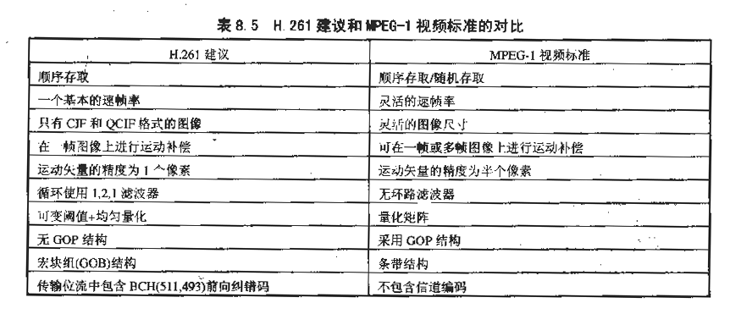
H.261与MPEG-1的对比

Slide 109
H.262 标准
ITU-T 于1990年成立了“ATM视频编码专家组”，负责制定适用于B-ISDN信道ATM编码传输标准
该专家组于1993年11月与ISO的MPEG专家组联合提出了H.262建议草案（MPEG-2），用于数字存储介质和数字视频通信中图像信息的编码表示和解码规定
该标准向下兼容，能够在很宽的范围内对不同分辨率和不同输出比特的图像信号有效的进行压缩

Slide 110
H.263/H.263+/H.264
这些标准的编解码框架与H.261和MPEG-1类似，也是基于混合编码的方案，只是做了如下改进以大幅度降低码率：
1、先进的帧内编码技术
2、灵活的运动补偿技术：
（1）匹配块尺寸可变（16×16、 16×8、 8×16、
8×8、 8×4、 4×8、 4×4 ）
（2）运动矢量可精确到1/2或者1/4象素
（3）多参考帧预测
（4）无约束运动矢量
3、先进的去块滤波技术
4、整数DCT变换
。。。。。。。

Slide 111
H.263
H.263是国际电联ITU-T的一个标准草案，是为低码流通信而设计的
实际上这个标准可用在很宽的码流范围，而非只用于低码流应用
它在许多应用中可以认为被用于取代H.261
H.263的编码算法与H.261一样，但做了一些改善和改变，以提高性能和纠错能力
H.263标准在低码率下能够提供比H.261更好的图像效果

Slide 112
H.263+
1998年IUT-T推出的H.263＋是H.263建议的第2版，它提供了12个新的可协商模式和其他特征，进一步提高了压缩编码性能
另一重要的改进是可扩展性，它允许多显示率、多速率及多分辨率，增强了视频信息在易误码、易丢包异构网络环境下的传输
另外，H.263＋对H.263中的不受限运动矢量模式进行了改进，加上12个新增的可选模式，不仅提高了编码性能，而且增强了应用的灵活性

Slide 113
H.264
H.264是由ISO/IEC与ITU-T组成的联合视频组(JVT)制定的新一代视频压缩编码标准
H.264的主要优点如下：
  在相同的重建图像质量下，H.264比H.263+和MPEG-4(SP)减小 50%码率
  对信道时延的适应性较强，既可工作于低时延模式以满足实时业务，如会议电视等；又可工作于无时延限制的场合，如视频存储等

Slide 114
H.264
提高网络适应性，采用“网络友好”的结构和语法，加强对误码和丢包的处理，提高解码器的差错恢复能力
在编/解码器中采用复杂度可分级设计，在图像质量和编码处理之间可分级，以适应不同复杂度的应用
相对于先期的视频压缩标准，H.264引入了很多先进的技术。新技术带来了较高的压缩比，同时大大提高了算法的复杂度

Slide 115
视频压缩标准发展历史
ITU:
H.261
H.262
H.263
H.263+
H.264
ISO/IEC:
MPEG1
MPEG2
MPEG4 (Part2)
MPEG4(Part10)
MPEG7
MPEG21

Slide 116
视频压缩标准对比
H.261 p×64kb/s视频编码标准 | 时间 | 1990年12月
 | 输入 | 176×144(QCIF) 352×288(CIF) 帧速率可变<=30
 | 输出 | p×64kb/s(p=1,2,…,32)
 | 压缩率 | 20~30 小于MPEG1
 | 压缩算法 | 运动补偿帧间预测与分块DCT相结合的混合编码
 | 应用 | 可视电话、视频会议等对称应用

Slide 117
视频压缩标准对比（续）
MPEG1 数据传输速率为1.5Mb/s的数字存储媒体运动图像及其伴音编码标准 | 时间 | 1993年8月
 | 输入 | 视频：352×240×30，352×288×25 音频：32、44.1、48kHz的线性PCM
 | 输出 | 1.5Mb/s、32-384 Kb/s(音频)
 | 压缩率 | 20~30
 | 压缩算法 | 运动补偿帧间预测（单向预测＋双向预测）＋DCT
 | 应用 | VCD、MP3、局域网视频传输

Slide 118
视频压缩标准对比（续）
MPEG2H.262 运动图像及其伴音通用编码标准 | 时间 | 1994年11月
 | 输入 | 352×288～1920×1152 采用频率为16、22.05、24、32、44.1、48kHz的线性PCM、支持5.1声道
 | 输出 | 1.5－80Mb/s、8-640 Kb/s(音频)
 | 压缩率 | 30－40
 | 压缩算法 | 运动补偿帧间预测（单双向预测）＋DCT、可伸缩性、前向兼容
 | 应用 | DVD、DVB、HDTV

Slide 119
视频压缩标准对比（续）
H.263 H.263+ 甚低码率通信的视频编码标准 | 时间 | 1996年3月、1998年1月
 | 输入 | QCIF、CIF、128×96(SubQCIF)、704×576(4CIF)、1408×1152(16CIF)
 | 输出 | 30kb/s～
 | 压缩率 | H.263+>H.263>MPEG2
 | 压缩算法 | 运动补偿帧间预测（单双向预测）＋DCT 局部算法改进 可伸缩性
 | 应用 | 通用电话交换网、局域网的视频通信

Slide 120
视频压缩标准对比（续）
MPEG4(Part 2) MPEG4 Visual 甚低码率活动图像及其伴音编码标准 | 时间 | 1999年
 | 输入 | ≧176×144的多种分辨率格式
 | 输出 | 4.6Kb/s～64Kb/s
 | 压缩率 | ≧ 100
 | 压缩算法 | 基于对象的新一代编码技术，注重交互性，即可包含自然对象，又可包含人工合成对象
 | 应用 | 可应用范围很广、目前多用于因特网视频传输、流媒体应用

Slide 121
视频压缩标准对比（续）
H.264 MPEG4(Part10) MPEG4 AVC | 时间 | 2003年5月
 | 输入 | 多种分辨率格式
 | 输出
 | 压缩率 | 压缩率最高的视频压缩标准，比MPEG4 Visual节约50％的码率
 | 压缩算法 | 基于传统框架的混合编码系统，只是做了局部优化。更注重编码效率和可靠性
 | 应用 | 视频广播、视频通信和存储媒体（CD DVD）等多种应用

Slide 122
其它压缩编码标准
Real Video
Real Networks公司开发的在窄带网络(主要是互联网)上进行多媒体传输的压缩技术
WMT
微软公司开发的在互联网上进行媒体传输的视频和音频编码压缩技术
QuickTime
一种存储、传输和播放多媒体文件的文件格式和传输体系结构，所存储和传输的多媒体通过多重压缩模式压缩而成，传输是通过RTP协议实现的

Slide 123
其它压缩编码标准
中国音视频编码技术标准--AVS
AVS是中国自主制定的音视频编码技术标准
AVS工作组成立于2002年6月，在短短的一年多时间内，审议了182个提案，先后采纳了41项提案
AVS视频部分于2003年12月定稿
AVS标准以当前国际上最先进的MPEG-4 AVC/ H.264框架为起点，自主制定适合广泛数字视频应用的中国标准，其中强调自主知识产权，同时充分考虑实现难度
AVS标准的主要特点是应用目标明确，技术有针对性
在高分辨率应用中，其压缩效率明显比现在在数字电视、光存储媒体中常用的MPEG-2视频提高一个层次
在压缩效率相当的前提下，又较MPEG-4 AVC/ H.264的 main profile的实现复杂度大为降低

Slide 124
练习题
1．JPEG编码的原理简化框图如图所示, ① , ② , ③ , ④ 。
编码器
①
②
③
④
压缩的图像数据
表说明
表说明
2. JPEG2000作为JPEG升级版，采用以（ ）为主的多分辨率编码方式。

Slide 125
3. 以下不属于多媒体静态图像文件格式的是（ ）。
（A）GIF （B）MPG （C）BMP （D）PCX
4. 叙述JPEG静态图像压缩编码原理及主要实现步骤。
5. 编程实现任意两种图像格式的转换。

Slide 126
1. MPEG标准是面向运动图像压缩编码的一个国际标准，MPEG-Video图像压缩技术基本方法可以归纳成两个要点：① 在空间方向上，图像数据压缩采用（ ）来去掉冗余信息。② 在时间方向上，图像数据压缩采用（ ）算法来去掉冗余信息。
2.在MPEG中为了提高数据压缩比，采用了哪些方法：（ ）
A．运动补偿与运行估计 B.减少时域冗余与空间冗余
C．帧内图像数据与帧间图像数据压缩 D.向前预测与向后预测
3. MPEG在视频压缩中，采用了哪三种图像？哪种图像的压缩率最高？哪种图像的压缩率最低？

Slide 127
音频数据压缩标准

Slide 128
了解音频压缩的国际标准

Slide 129
音频数据压缩标准
CCITT G系列声音压缩标准
MPEG音频压缩标准

Slide 130
音频信号可分为电话质量的语音、调幅广播质量的音频、高保真立体声信号，它们分别对应着不同的频率范围
音频中的声波文件所占有大量的空间容量，极大地影响着数字音频的存储和传输，因此，压缩音频极其重要
考虑到声波中分有语音和一般声音，又考虑到不同应用场合的不同要求，压缩音频可以采用不同方式的编码

Slide 131
音频编码常采用有损的编码，主要分为
  波形编码
  参数编码
  混合编码

Slide 132
波形编码是典型的建立在声音采样数据的统计特性和人体听觉特性基础上的
目标：使重建语音波形保持原波形的形状
特点：适应性强、压缩比小、音质好
主要包括：
  PCM脉冲编码调制
  DPCM差值量化
  APCM自适应量化
  ADPCM自适应预测编码
  自适应变换编码ATC等算法

Slide 133
参数编码建立在音频声学参数基础上
目标：使重建的音频保持原有的音频特性
方法：通过特征参数和激励信号的提取、编码、合成原始音频信号
许多参数编码方法所合成的信号可进一步降低数据率，例如线性预测编码（LPC）属于参数编码，该编码比特率可压缩到2Kbit/s-4.8Kbit/s，甚至更低
特点：压缩率大、数据率低、计算量大、保真度差，自然度低，适用于语音信号的编码
常用的音频参数：共振峰、线性预测系数、滤波器组等

Slide 134
混合编码集合了波形编码和参数编码的优点，可以在较低的码率下获得较高音质
包括：MP-LPC多脉冲线性预测、VSELP矢量和激励线性预测和CELP码本激励线性预测等
CELP还分为短时延码本激励线性预测编码（LD-CELP）、长时线性预测规则码激励（RPE-LTP）

Slide 135
CCITT G系列声音压缩标准
ITU-TSS制定了并且继续在制定一系列话音(speech)数据编译码标准
G.711使用μ率和A率压缩算法，信号带宽为3.4 kHz，压缩后的数据率为64 kb/s
G.721使用ADPCM压缩算法，信号带宽为3.4 kHz，压缩后的数据率为32 kb/s
G.722使用ADPCM压缩算法，信号带宽为7 kHz，压缩后的数据率为64 kb/s
在这些标准基础上还制定了许多话音数据压缩标准，例如G.723，G.723.1，G.728，G.729和G.729.A等

Slide 136
MPEG音频压缩标准
感知声音编码：利用人的听觉系统的特性来达到压缩声音数据的目的。心理声学模型
听觉阈值。听觉阈值的大小随声音频率的改变而改变。一个人是否能听到声音取决于声音的频率，以及声音的幅度是否高于这种频率下的听觉阈值。
听觉掩蔽。
MPEG Audio是一个子带编码系统

Slide 137

MPEG-1 Audio
MPEG音频标准提供三个独立的压缩层次，用户可在复杂性和压缩质量之间权衡选择
  层1的编码器最简单，编码器的输出数据率为384Kbps，主要用于DCC（Digital Compact Cassette小型数字盒式磁带）
  层2的编码器复杂度中等，编码器的输出数据率为192Kbps左右，主要应用于数字广播的音频编码、CD-ROM上的音频信号以及CD-I（只读光盘交互系统）和VCD
  层3的编码器最为复杂，编码器的输出数据率为64Kbps，尤其适用于ISDN上的音频传输，有损压缩但音质保持逼真效果
  MP3是利用 MPEG Audio Layer 3 的技术

Slide 138
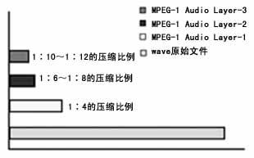

Slide 139
MPEG-2 Audio
MPEG-2标准定义的两种声音数据压缩格式: MPEG-2 Audio和MPEG-2 AAC
MPEG-2 Audio(ISO/IEC 13818-3)和MPEG-1 Audio(ISO/IEC 1117-3)标准都使用相同种类的编译码器，层-1, -2和-3的结构也相同
MPEG-2声音标准与MPEG-1标准相比，MPEG-2做了如下扩充：①增加了16 kHz, 22.05 kHz和24 kHz采样频率，②扩展了编码器的输出速率范围，由32～384 kb/s扩展到8～640 kb/s，③增加了声道数，支持5.1声道和7.1声道的环绕声。此外MPEG-2还支持Linear PCM(线性PCM)和Dolby AC-3(Audio Code Number 3)编码

Slide 140
MPEG-2 AAC (Advanced Audio Coding)，与MPEG-1声音格式不兼容。也称MPEG-2 NBC(Non-Backward-Compatible)
MPEG-2 AAC是MPEG-2标准中的一种非常灵活的声音感知编码标准。就像所有感知编码一样，MPEG-2 AAC主要使用听觉系统的掩蔽特性来减少声音的数据量，并且通过把量化噪声分散到各个子带中，用全局信号把噪声掩蔽掉

Slide 141
MPEG-4 Audio
MPEG-4 Audio标准可集成从话音到高质量的多通道声音，从自然声音到合成声音，编码方法还包括参数编码(parametric coding)，码激励线性预测(code excited linear predictive，CELP)编码，时间/频率T/F(time/frequency)编码，结构化声音SA(structured audio)编码和文本-语音TTS(text-to-speech)系统的合成声音等

Slide 142
练习题
1. 从方法上看，声音信号编码方式大致可分为三大类：（ ）、（ ）和混合编码方法
2. MPEG-1的层1、2和3编码分别使用了听觉系统的什么特性？
3. 脉冲编码调制(PCM)的原理。
4. 感知子带编码的原理

Slide 143
作业
Eol/SAKAI中“作业2”
在规定的时间内提交完成的作业

Slide 144


